Slide 1
Система работы над развитием пространственных представлений у детей старшего дошкольного возраста через дидактические игры. Подготовила: Васильева А. А., воспитатель высшей квалификационной категории

Slide 2
Умение ориентироваться в пространстве – один из необходимых компонентов общего развития ребенка, его готовности к школьному обучению.
Недостаточно развитая пространственная ориентировка ребенка приводят к отставанию в обучении письму, чтению, а также усвоению математических понятий.
В начальной школе очень важно, чтобы ребенок видел клетку, видел движение вверх-вниз, вправо-влево, умел ориентироваться в пространстве листа бумаги.

Slide 3
В стандарты дошкольного образования входит задача формирования ориентировки в пространстве, в стандартах начального образования такой задачи уже нет, т. е. предполагается, что пространственные представления уже сформированы.
К целевым ориентирам дошкольного образования (на этапе завершения дошкольного образования) относятся следующие возможные достижения ребенка :
*хорошо ориентируется в пространстве и в схеме собственного тела;
*показывает по просьбе взрослого предметы, которые находятся вверху, внизу, впереди, сзади, слева, справа;
*показывает правый глаз, левый глаз, правое ухо, левое ухо.

Slide 4
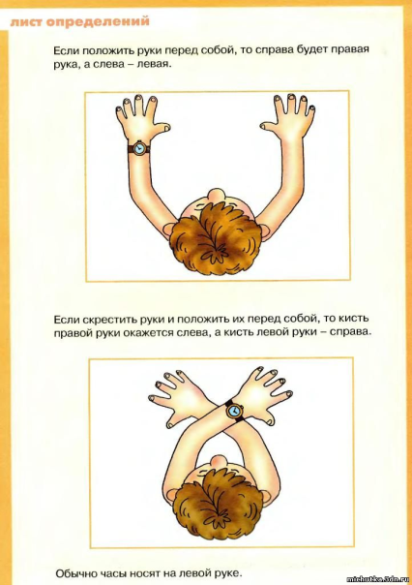
Пространственная ориентация включает несколько видов дифференцировок:
– ориентировка в собственном теле, дифференциация правых и левых частей;
– ориентировка в окружающем пространстве;
– ориентировка на листе бумаги.

Slide 5
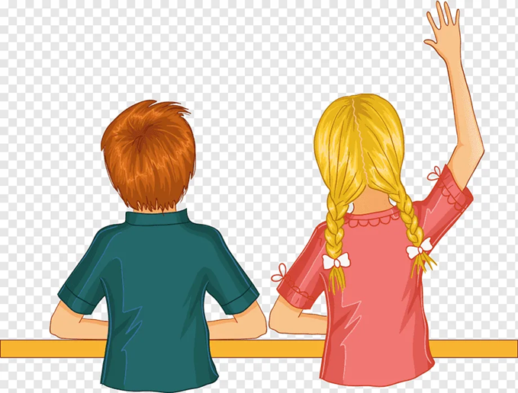
Обучение детей ориентировке “на себе”, в схеме собственного тела.
Первостепенная роль отводится различению «правого-левого».
Ребенок должен понимать где правая рука, где левая рука, правое ухо, левое ухо и т. д.
Ребёнок сам и есть точка отсчёта. Поэтому полезно твёрдо выучить с ребёнком правую и левую стороны тела. Если малышу трудно запомнить это, то надо создать какие-то "якоря".

Slide 6
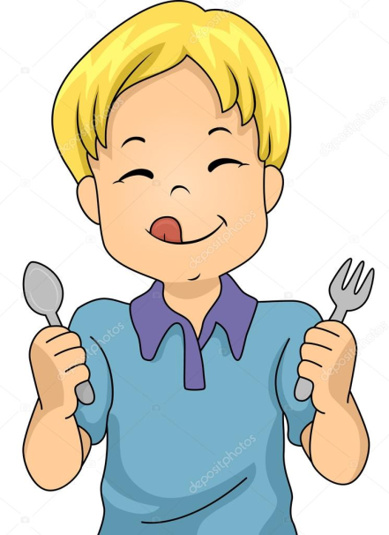
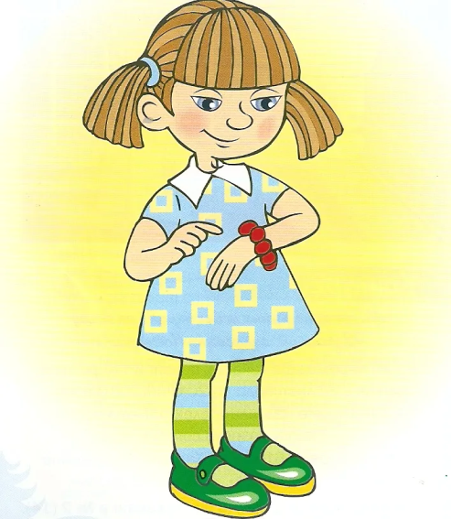
Часто таким "якорем" становится ведущая рука. Ребёнку говорят: "Ты держишь ложку, карандаш, ножницы, допустим, в правой руке. Значит, другая рука будет левая".
Такой способ срабатывает не у всех. Тогда на левую руку можно повязать красную шерстяная нитку. Девочке вместо нитки можно надеть браслетик.
Ещё одним "якорем" для детей дошкольного возраста может стать сердце.
Мы говорим малышу: "Положи ладошку на грудь и найди, где стучит сердце. Запомни, сердце всегда слева. Рядом с ним левая рука, левая сторона тела"
Можно и целесообразно организовывать разнообразные игры на развитие пространственных представлений.

Slide 7
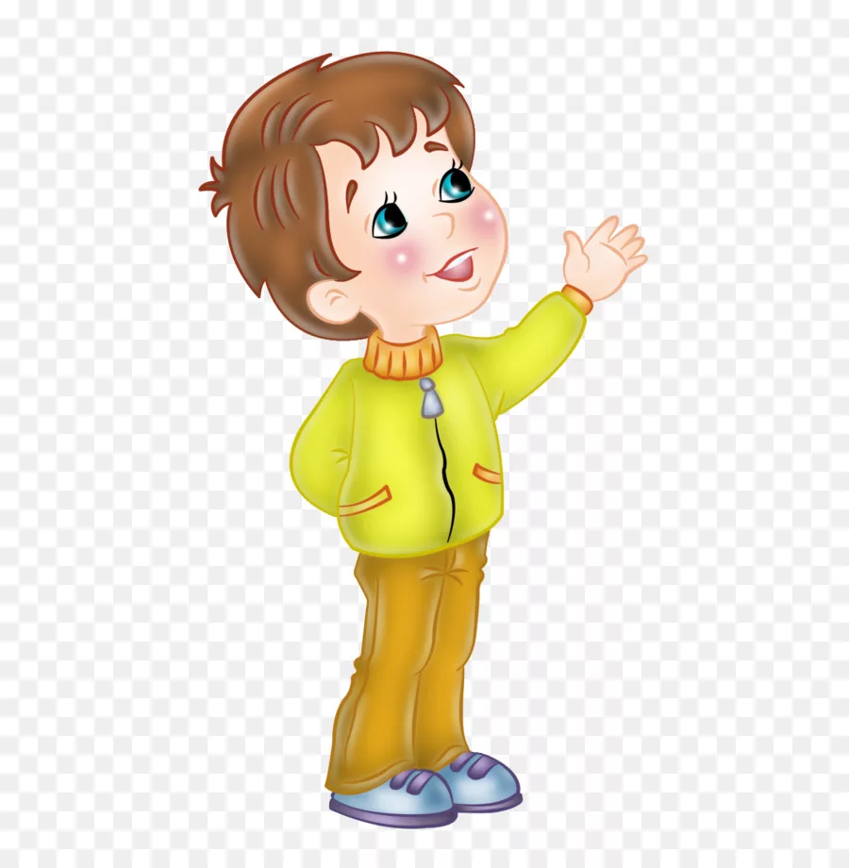
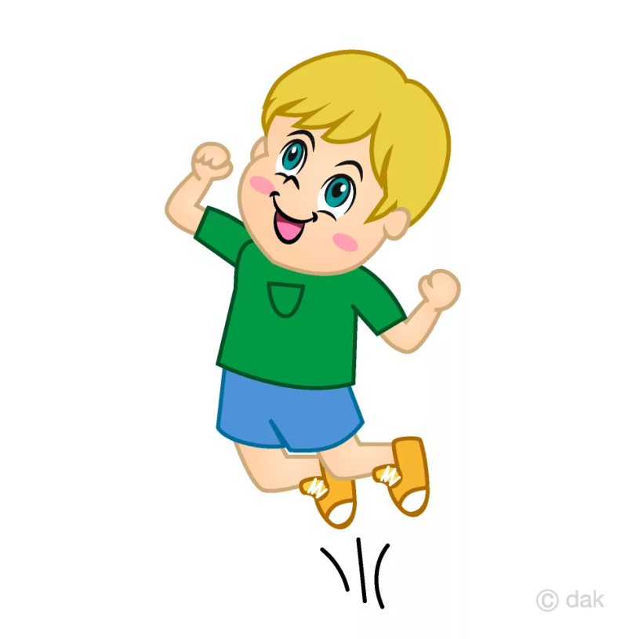
Игра «Влево-вправо».
Предложите ребенку встать в середине комнаты и выполнить команды: «Вытяни левую руку перед собой. Повернись налево. Опусти левую руку. Расскажи, что сейчас находится перед тобой. Подними правую руку. Повернись направо. Опусти правую руку. Сделай шаг влево, шаг вперед, шаг вправо и шаг назад».
Шаги можно заменить прыжками.

Slide 8
Игра "Поставь игрушки, как я скажу"
Удобнее всего использовать небольшие игрушки.
Инструкция: "Поставь игрушки так, как я тебе скажу".
Примеры заданий.
1. Поставь на столе перед собой собачку.
2. Справа от себя поставь мишку.
3. Позади себя поставь машинку и т. д.

Slide 9
Игра «Куда пойдешь, что найдешь?»
В отсутствии ребенка нужно спрятать игрушки в разных местах комнаты. Например: справа от предполагаемого местоположения по ходу игры – мишку; слева за шкафом – матрешку; впереди под ковром – корзиночку с грибами; сзади – флажок.
Варианты расположения игрушек, так же как и сами игрушки, могут быть различные. Перед началом игры сказать ребенку, что он будет отыскивать спрятанные в комнате игрушки. Говорим ребенку:
Направо пойдешь – мишку найдешь
Налево пойдешь – матрешку найдешь.
Вперед пойдешь – грибок найдешь,
Назад пойдешь – флажок найдешь. Куда же ты хочешь пойти?
Ребенок выбирает какое-либо направление, называет его. При этом можно поинтересоваться, помнит ли ребенок, какую игрушку он там может найти.

Slide 10
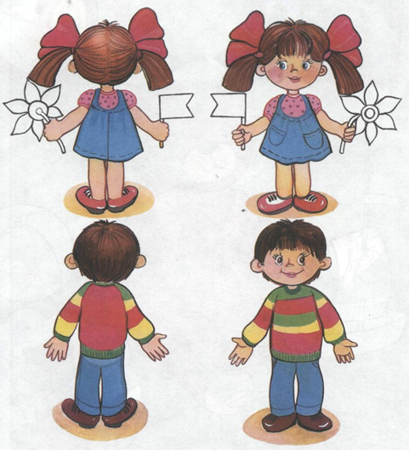
Игра «В какой руке игрушка?»
Прячем игрушку, ребенок угадывает, в какой она руке.
Определение расположения левых и правых частей у человека, стоящего напротив, представляет особую трудность для дошкольника, так как ему необходимо представить себя в другом пространственном положении. Чтобы усвоить эти понятия, можно использовать упражнения:
– покажи правой рукой левый глаз у куклы, левое плечо, ногу;
– положи книгу слева от куклы, которая напротив тебя, а ручку справа;
– скажи, какие предметы в правой руке у девочки, а какие – в левой (рассматриваем две картинки, на которых девочка стоит к нам лицом и спиной).
Эти упражнения помогут избежать «зеркальности» в изображении букв и цифр.

Slide 11
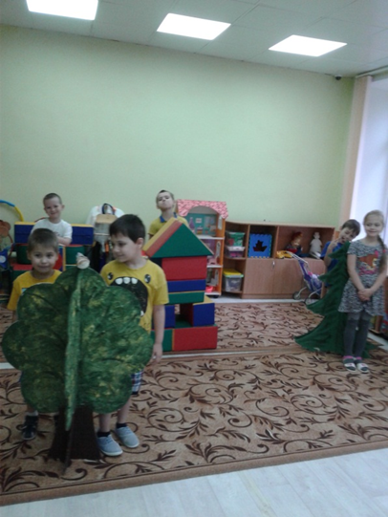
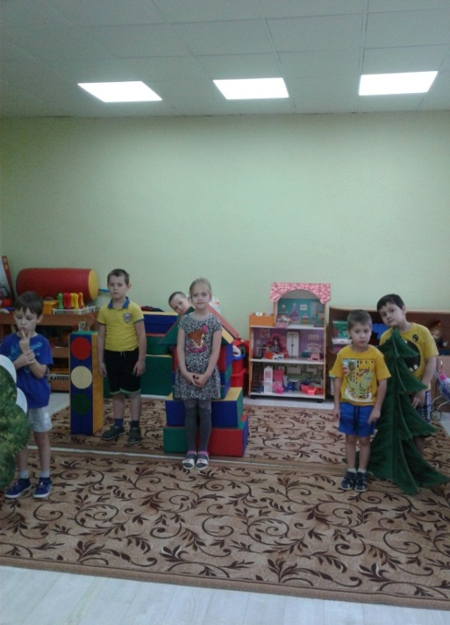
Игра «Где я?». На игровом пространстве группы дети располагают объекты: домик из напольных модулей, светофор, ёлку, дуб. Объекты могут быть разными, в зависимости от наличия их в группе. Игра проводится индивидуально или с подгруппой детей, в ходе которой детям даётся инструкция по расположению относительно каждого объекта. Простой вариант заданий:
-встань перед домиком,
-за домиком,
-справа, слева от дома,
- между домом и светофором и т.д.

Slide 12
Ориентировка на листе бумаги - важный этап в подготовке ребенка к школе.
Нужно взять чистый лист плотной белой бумаги и нарисовать на нем следующее, сопровождая действия речью: «Сейчас мы рисуем дом. Он большой и находится в центре. Скажи, где находится дом? Правильно, он находится в центре. В левом верхнем углу нарисуем солнышко. Где нарисовали солнышко? Правильно, в левом верхнем углу». Далее таким же образом ребенка знакомят и с другими понятиями. « Слева от дома нарисуем ель, а справа цветок». Затем у ребенка можно спросить, где находится тот или иной предмет, изображенный на рисунке. Закрепить усвоенные представления можно с помощью различных заданий. Например: ребенка просят расположить в центре листа круг, вверху квадрат, внизу овал, справа треугольник, слева прямоугольник.
Важно, не забывать о речевом оформлении задания.

Slide 13
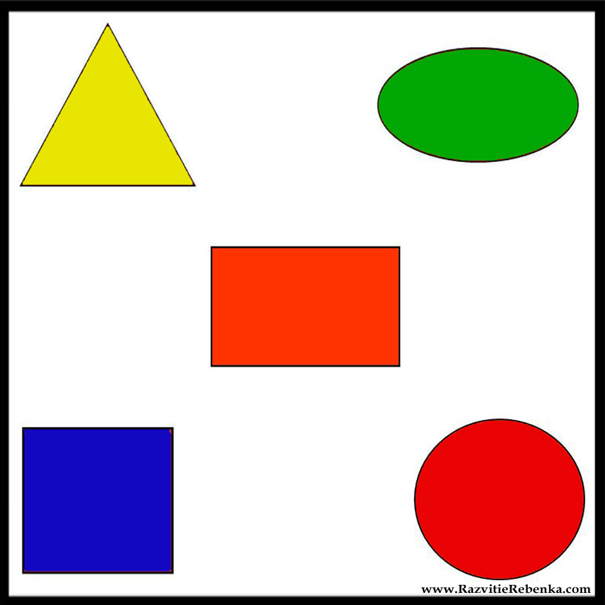
Здесь вводятся понятия: в середине, в центре, верхняя и нижняя стороны, правая и левая стороны, верхний правый угол, верхний левый угол, нижний левый угол, нижний правый угол. Трудности формирования пространственных понятий можно облегчить с помощью игры.

Slide 15
Ориентировка на листе бумаги

Slide 16
Далее следует обучить детей строчному размещению на листе знаков, геометрических фигур, элементов рисунка. Для этого также берется чистый лист белой бумаги, лучше альбомной. На листе маркируется левый верхний угол. Это точка отсчета. Там может быть нарисовано солнышко или любой другой предмет. Важно, чтобы ребенок запомнил, где находится точка отсчета, откуда нужно начинать раскладывать элементы узоров, орнаментов, геометрических фигур (а затем и букв или цифр).
Можно предложить обвести по трафаретам или нарисовать геометрические фигурки. Так же вводятся понятия: вокруг, выше, ниже, правее, левее.

Slide 18
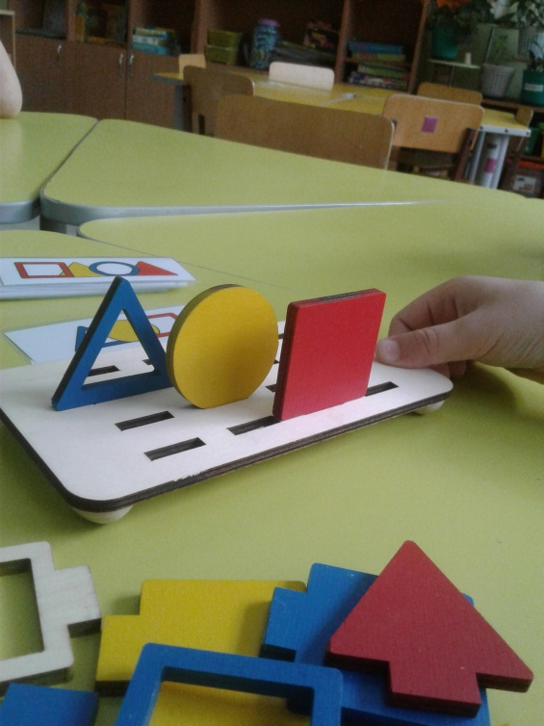
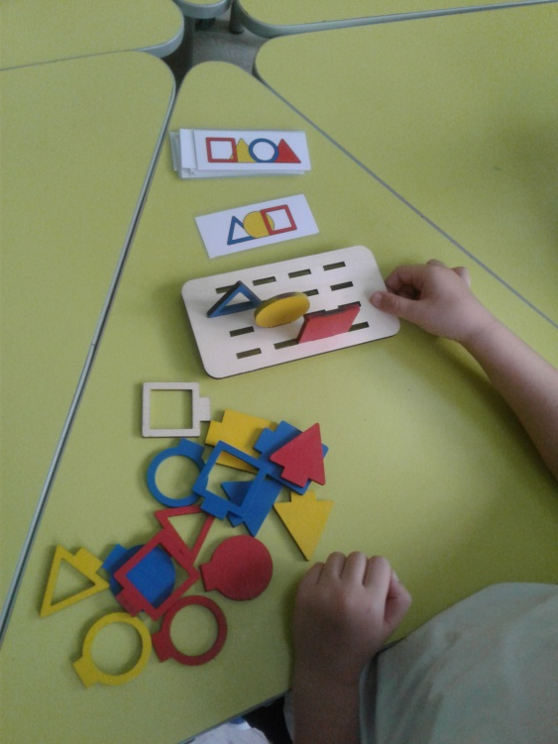
Игра «Геометрическая панорама». Развивает моторику, закрепляет названия цветов, геометрических фигур. Располагая фигуры, ребёнок определяет месторасположения каждой, используя основные понятия «за», «перед», «справа», «слева», «между».

Slide 21
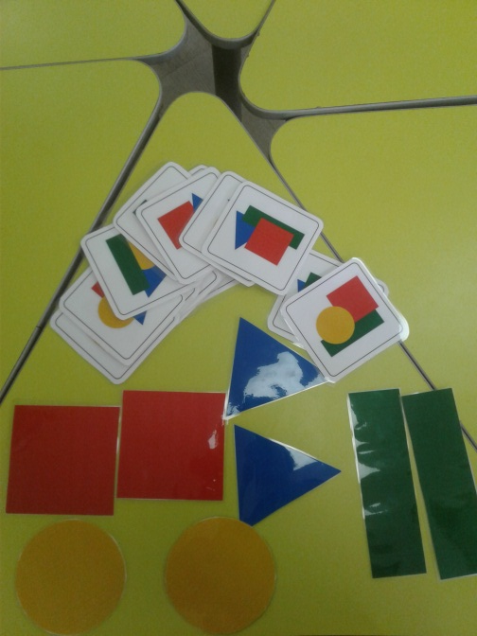
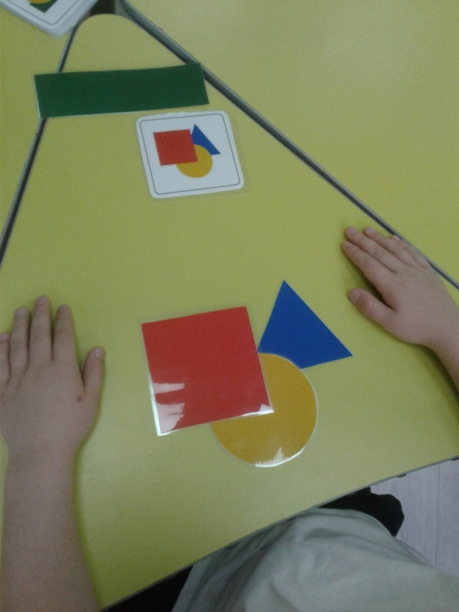
Игра «Геометрическая картинка». Эта игра аналогична игре «Геометрическая панорама», но отличается по уровню сложности. Она рекомендована для детей на начальном этапе освоения навыков пространственной ориентации. В ходе этой игры дети закрепляют названия основных цветов, геометрических фигур, рассказывают о выполненной работе, называя расположение фигур на плоскости. Особенностью этой игры является то, что фигуры необходимо накладывать друг на друга, начиная с самой нижней, ориентируясь на образец.

Slide 22
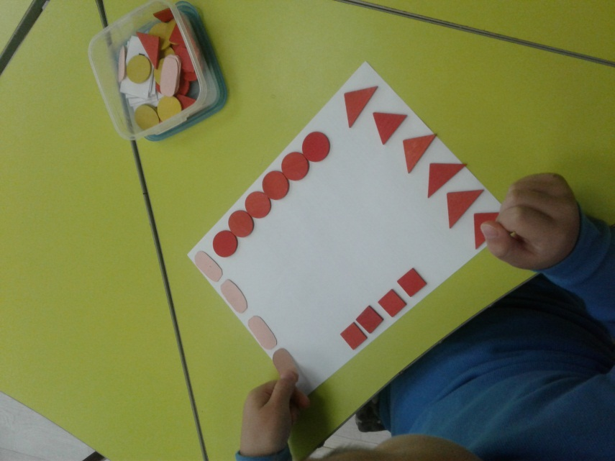
Игровое упражнение «Геометрическая мозаика». Для игры потребуется чистый лист бумаги формата А-4 и набор геометрических фигур. В этом упражнении закрепляется знание геометрических фигур, навыки отсчёта предметов, вычислительные операции.
Задание: разложи на верхней части листа столько кругов, сколько я похлопаю На правую часть листа столько же треугольников, на нижнюю часть листа положи на 2 квадрата меньше, чем треугольников, на левую часть листа столько овалов, сколько квадратов.

Slide 24
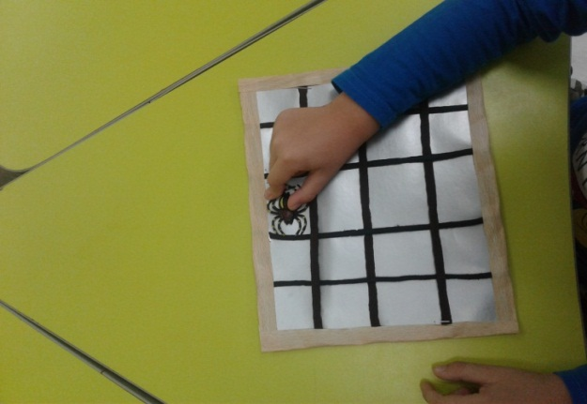
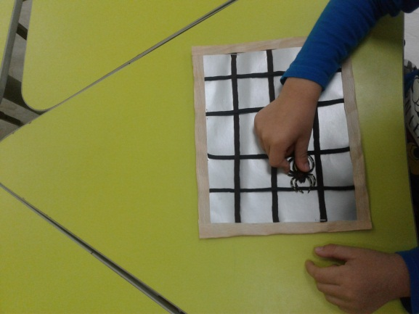
Игровое упражнение «Паучок в паутине». В этом упражнении формируется понятие «клетка», что является предпосылкой к работе в тетрадях в клетку.
Примеры заданий. Посади паучка в:
- первый ряд в третью клетку слева
- третий ряд во вторую клетку слева и т.д.

Slide 29
Графические диктанты (Рисование по клеточкам)
Графический диктант - это не совсем обычный диктант. Это больше игра для ребенка, чем обучение. В нём дети под диктовку взрослого ведут линию на клеточной бумаге. Взрослый говорит, например: проведи линию вправо на 2 клеточки, теперь вверх на 1 клетку и вниз на 5 и т. д. Если ребенок точно выполняет задание , у него должен получиться определенный рисунок или узор, что и служит в итоге показателем выигрыша. В таких упражнениях совершенствуются не только пространственные ориентировки, но и активизируется употребление различных пространственных терминов.

Slide 31
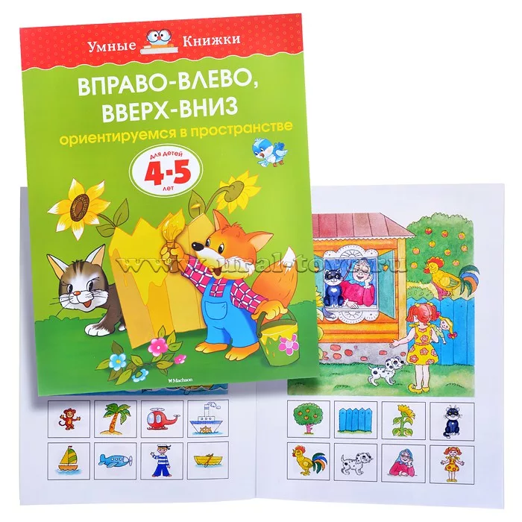
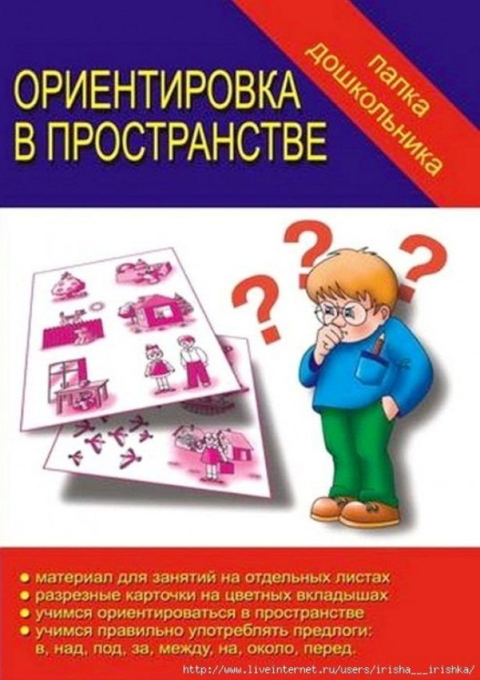
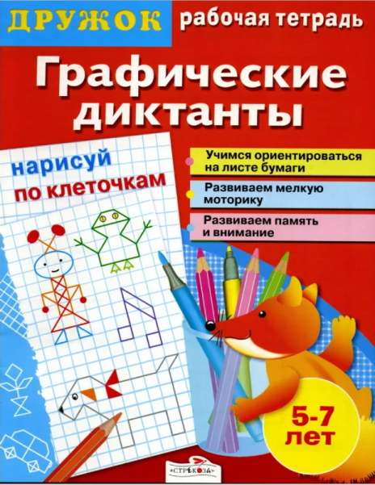
В домашних условиях можно использовать: - иллюстрационный материал пособия «Вправо-влево, вверх-вниз» из серии «Умные книжки» для детей по возрастам; - интересный и доступный материал для занятий по ориентировке в пространстве из серии «Папка дошкольника»

Slide 32
Спасибо за внимание!

